Slide 1
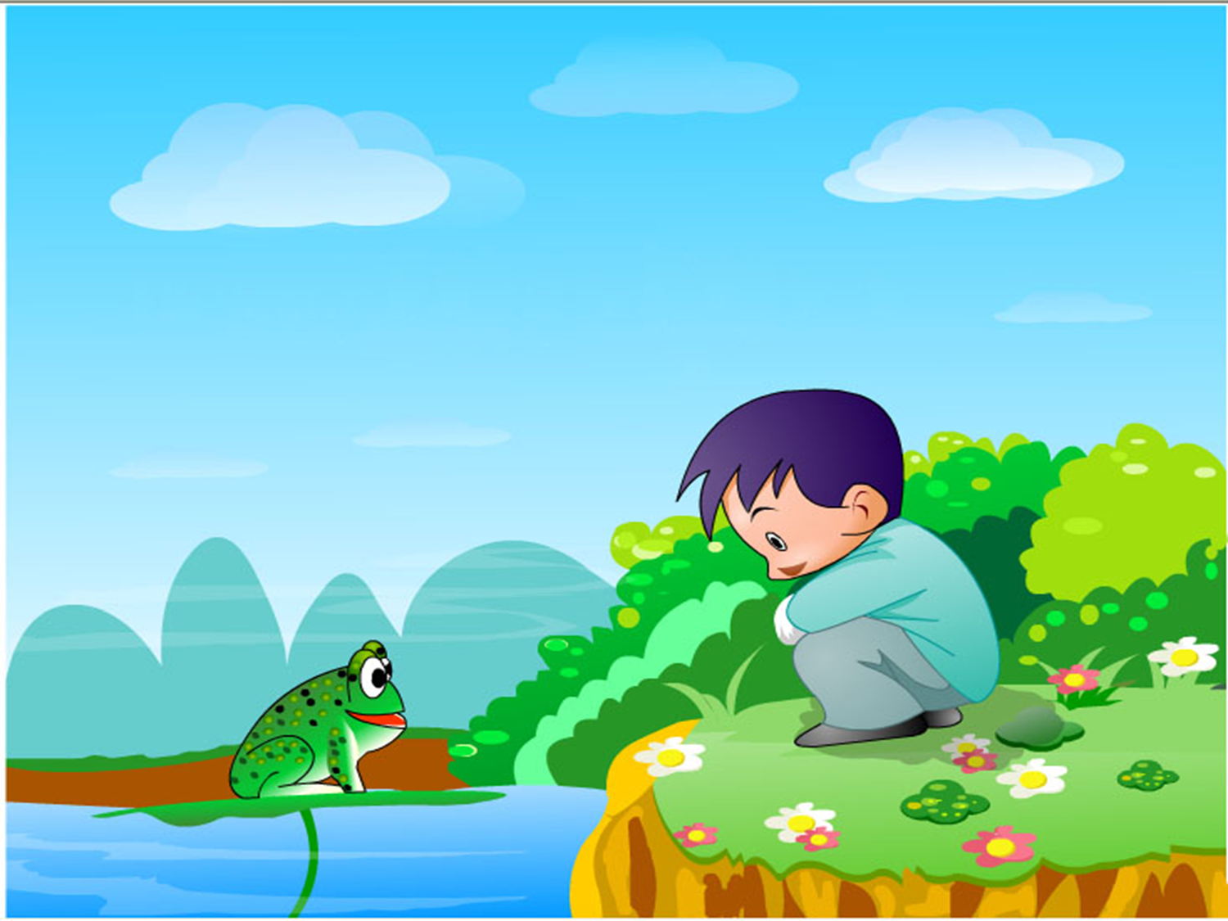
TRƯỜNG MẦM NON LÊ LỢI
LĨNH VỰC PHÁT TRIỂN NGÔN NGỮ
Đề tài: Truyện “ Cháu chào ông ạ!”
Giáo viên: Phạm Thị Phương
Độ tuổi: 24-36 tháng

Slide 2
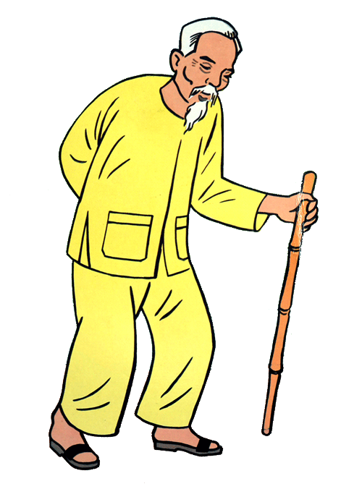
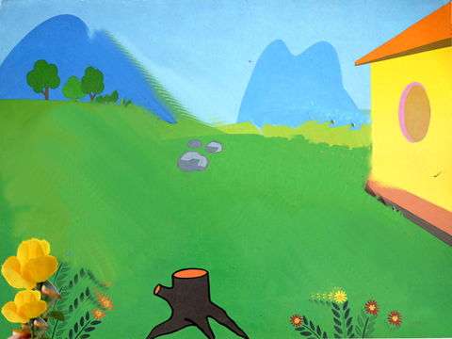

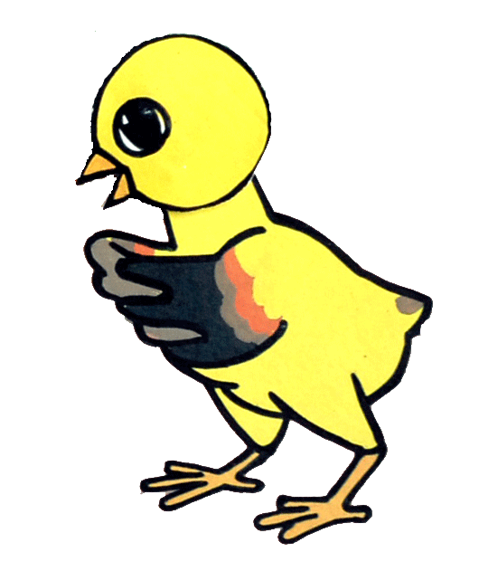


Gà con nhỏ xíu
Lông vàng dễ thương
Gặp ông trên đường
Cháu chào ông ạ
Gà con ngoan quá!

Slide 3


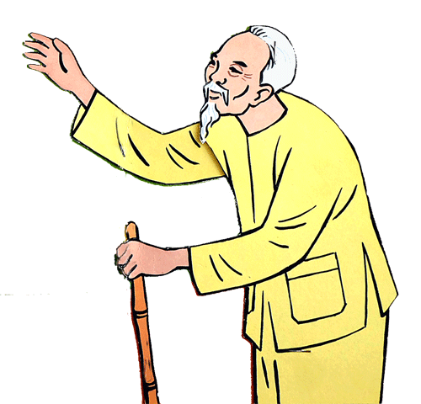



Chú chim bạc má
Đậu trên cành cao
Gặp ông chim chào
Cháu chào ông ạ
Bạn chim ngoan quá!

Slide 4


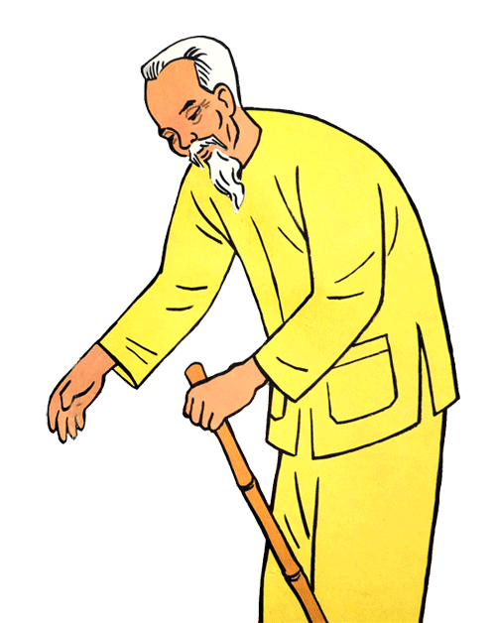
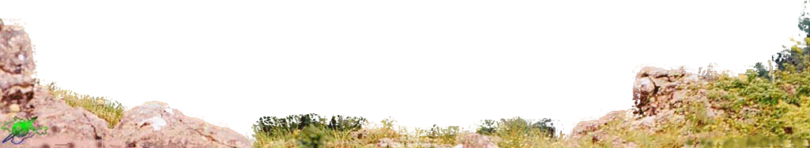
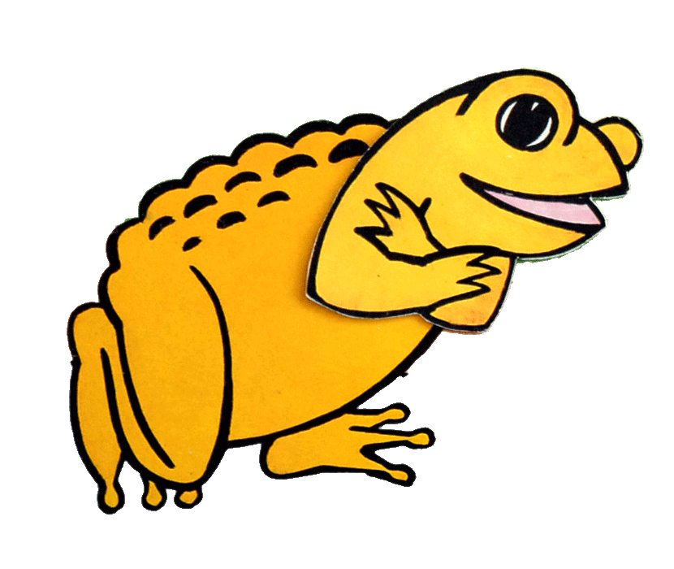

Ngồi trên tảng đá
Một anh cóc vàng
Cất giọng oang oang
Cháu chào ông ạ
Cóc vàng ngoan quá

Slide 5
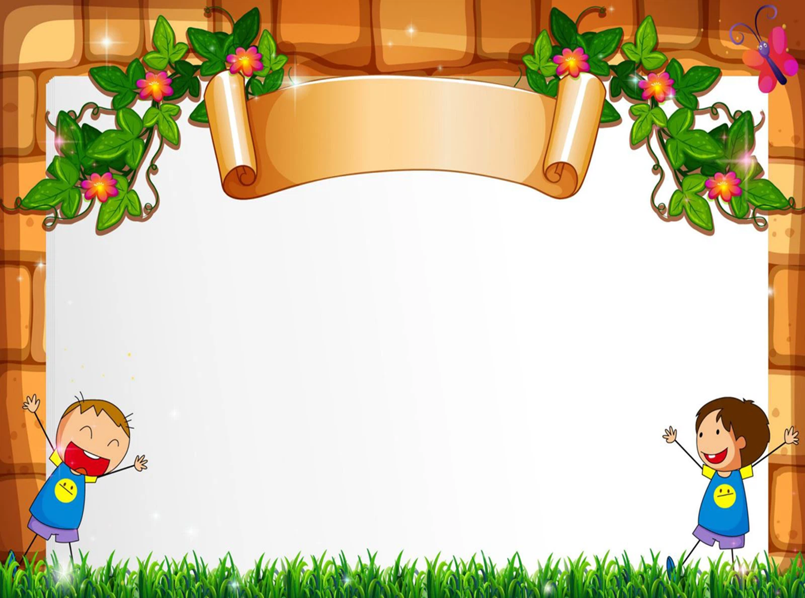
Giảng nội dung bài truyện: Câu chuyện nói về bạn Gà, Chim, Cóc rất ngoan khi gặp ông lễ phép chào rất to.

Slide 6
Kể truyện lần 2
Trò chuyện
Trong truyên có những nhân vật nào?
Khi gặp ông các bạn đã làm gì?

Slide 7
Gà con ngoan quá
Cháu chào ông ạ

Slide 8
Cháu chào ông ạ
Bạn chim ngoan quá

Slide 9
Cóc vàng ngoan quá
Cháu chào ông ạ

Slide 10

Giáo dục trẻ: Biết chào hỏi lễ phép khi gặp người lớn.
Kết thúc : Cho trẻ biểu diễn bài hát “Lời chào buổi sáng”.

